Slide 1
Stock Trader
SIMULATION
AI 기반 주식 트레이딩 플랫폼
사용자 가이드
Ver 1.0 · 2026-06-19 · SIMULATION MODE

Slide 2
목 차
01
시작하기
회원가입 · 로그인
02
대시보드
종목 조회 · 차트 · 기술지표 · 빠른매수
03
포트폴리오
보유 종목 현황 · 손익 조회
04
전략 스크리너
조건 설정 · 스크리닝 실행 · 결과 조회
05
리스크 관리
시장경보 · 공매도 현황 · 조회
06
백테스트
규칙 기반 · 강화학습(RL) · 성과 지표
07
AI 에이전트
멀티에이전트 실행 · 매매 신호 · 분석 근거
08
마이페이지
비밀번호 · 예수금 · TOTP 2FA

Slide 3
01
01
시작하기
Getting Started
회원가입 · 이메일 로그인 · 세션 관리

Slide 4
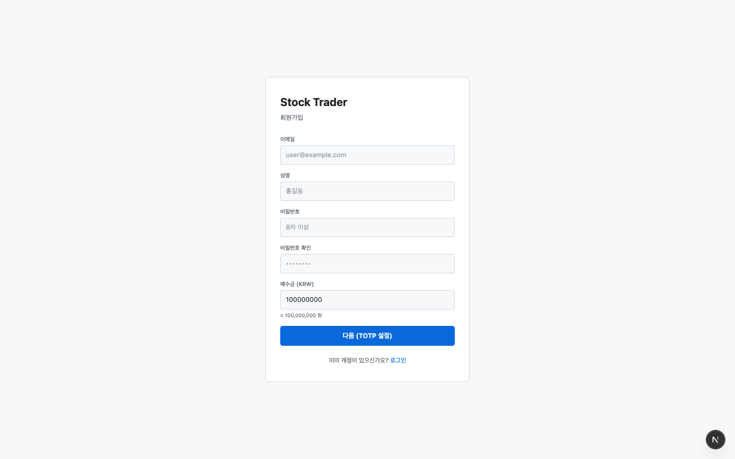
1.1 회원가입
SECTION 01 · 시작하기
📝 이메일, 이름, 비밀번호를 입력하여 계정을 생성합니다.
가입 후 자동으로 로그인 화면으로 이동합니다. 이미 계정이 있으면 「로그인」 링크를 클릭하세요.

Slide 5
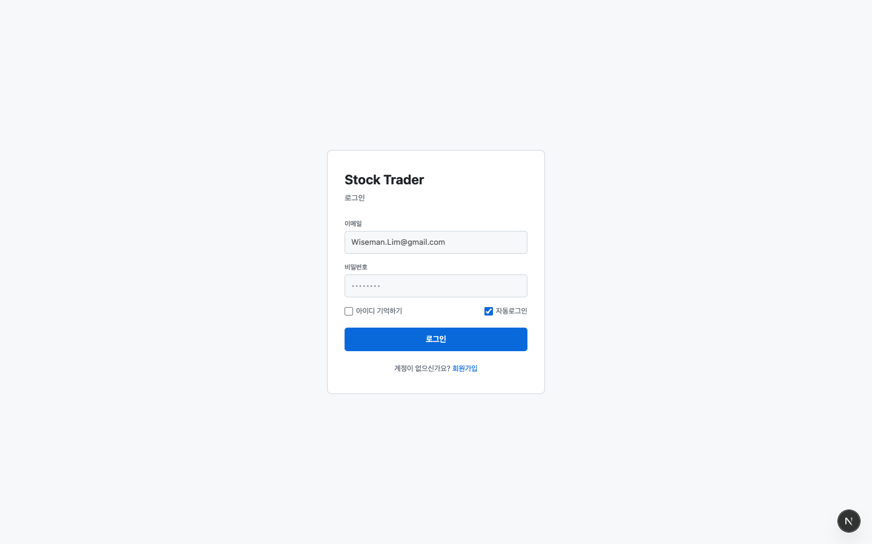
1.2 로그인
SECTION 01 · 시작하기
🔐 등록된 이메일과 비밀번호를 입력하고 Enter 또는 로그인 버튼을 클릭합니다.
보안을 위해 이메일 주소는 마스킹 처리됩니다. TOTP 2FA 활성화 시 추가 인증 코드가 필요합니다.

Slide 6
02
02
대시보드
Dashboard
종목 선택 · 현재가·RSI·볼린저 · 캔들 차트 · 기술지표 · 수급 동향 · 빠른매수

Slide 7
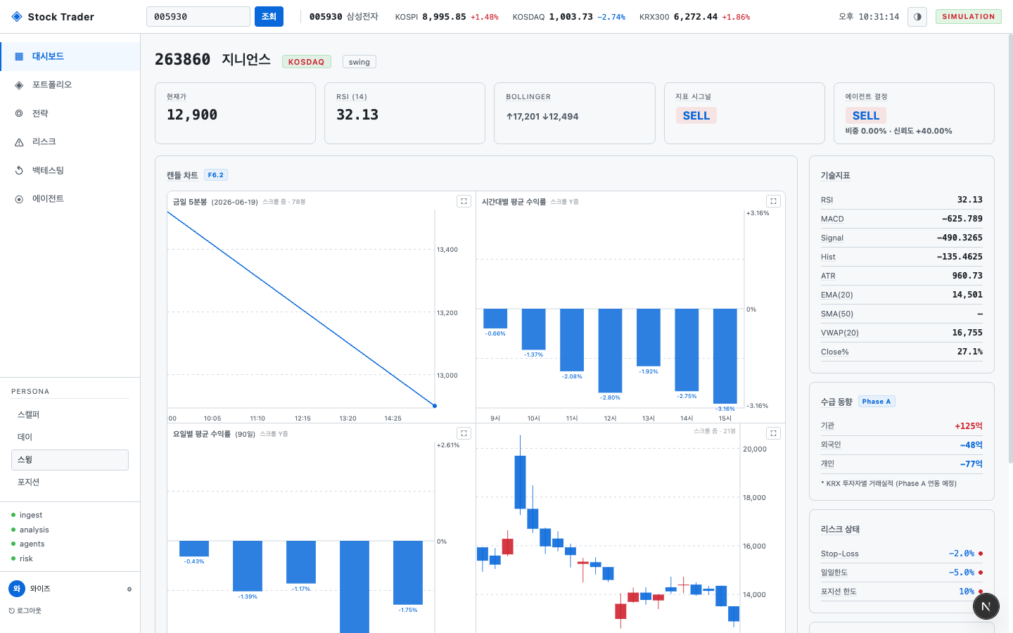
2.1 대시보드 — 화면 구성
SECTION 02 · 대시보드
📊 상단 좌측에서 종목코드를 입력하고 「조회」를 클릭하면 해당 종목의 모든 지표가 업데이트됩니다.
5개 메트릭 카드: 현재가 / RSI(14) / 볼린저밴드 / 지표 시그널 / 에이전트 결정. 우측 패널: 기술지표·수급·리스크 상태 표시.

Slide 8
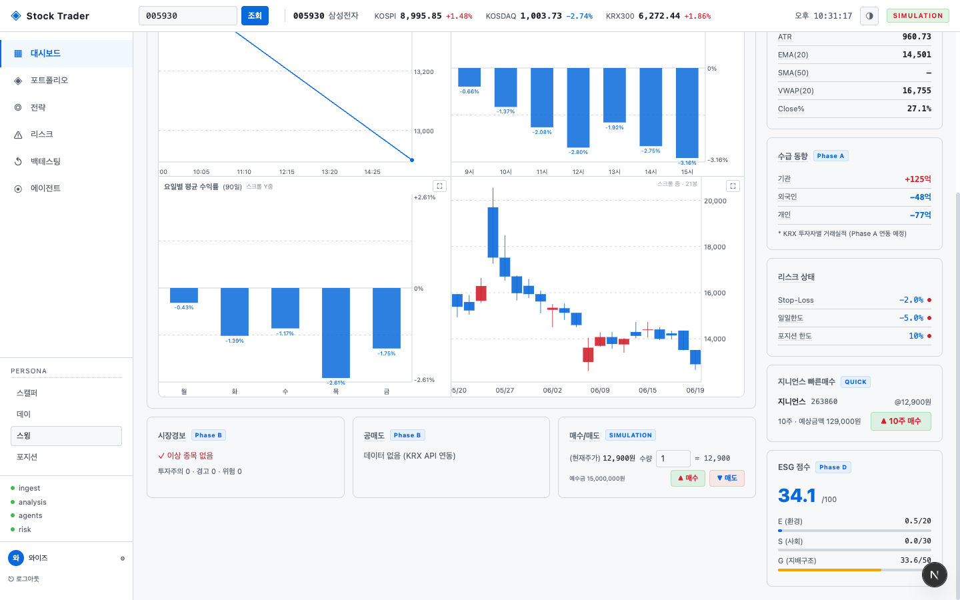
2.2 지니언스 빠른매수 패널
SECTION 02 · 대시보드
⚡ 우측 「지니언스 빠른매수(QUICK)」 패널에서 현재가를 자동 조회한 후 10주를 원클릭으로 매수할 수 있습니다.
예상 금액이 자동 계산되며, 버튼 클릭 즉시 가상 체결이 이루어집니다.

Slide 9
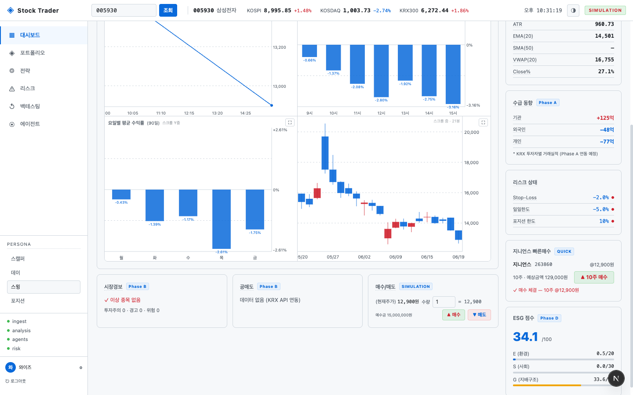
2.3 지니언스 10주 매수 체결 결과
SECTION 02 · 대시보드
✅ 「▲ 10주 매수」 클릭 후 가상 체결이 완료되면 체결 정보(종목·수량·체결가)가 녹색으로 표시됩니다.
⚠ 모든 거래는 시뮬레이션(가상) 체결이며 실제 증권사 주문은 발생하지 않습니다.

Slide 10
03
03
포트폴리오
Portfolio
보유 종목 현황 · 매수단가·현재가 · 평가손익·수익률 · 비중 확인

Slide 11
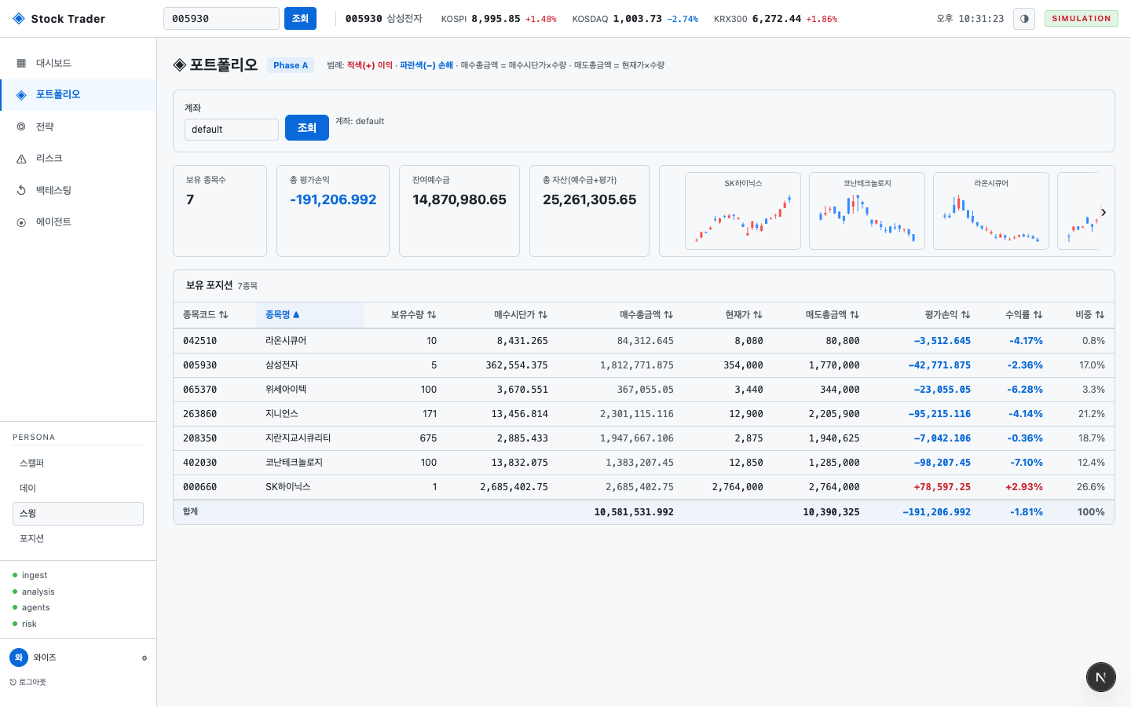
3.1 포트폴리오 조회
SECTION 03 · 포트폴리오
💼 보유 종목 수·총 평가손익·전체매수금액·총 잔액(매수금액+수익+예수금)을 상단 카드로 요약합니다.
보유 포지션 테이블: 종목코드, 종목명, 보유수량, 매수단가, 매수총금액, 현재가, 평가손익(%), 비중(%)을 제공합니다.

Slide 12
04
04
전략 스크리너
Strategy Screener
조건 기반 종목 검색 · RSI·볼린저·MACD 필터 · 결과 정렬 · 대시보드 연동

Slide 13
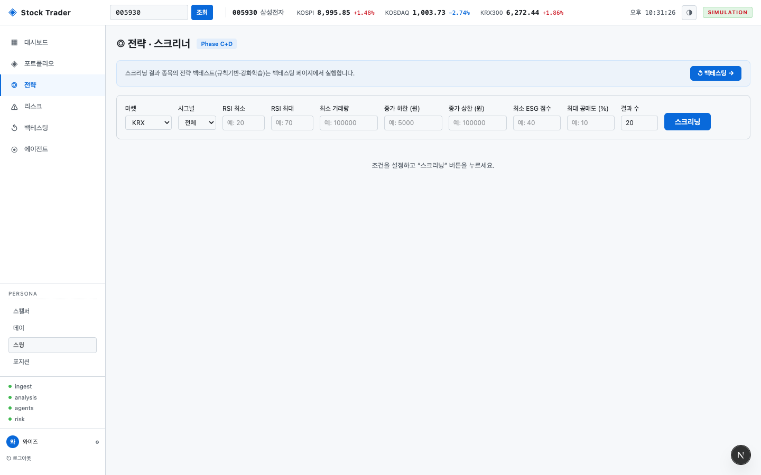
4.1 전략 스크리너 — 조건 설정
SECTION 04 · 전략 스크리너
🔍 전략(규칙기반·RSI과매도·볼린저 등)을 선택하고 결과 수를 지정합니다.
「스크리닝」 버튼 클릭 시 BFF/analysis 서비스가 전체 종목을 스캔하여 조건에 맞는 종목을 반환합니다.

Slide 14
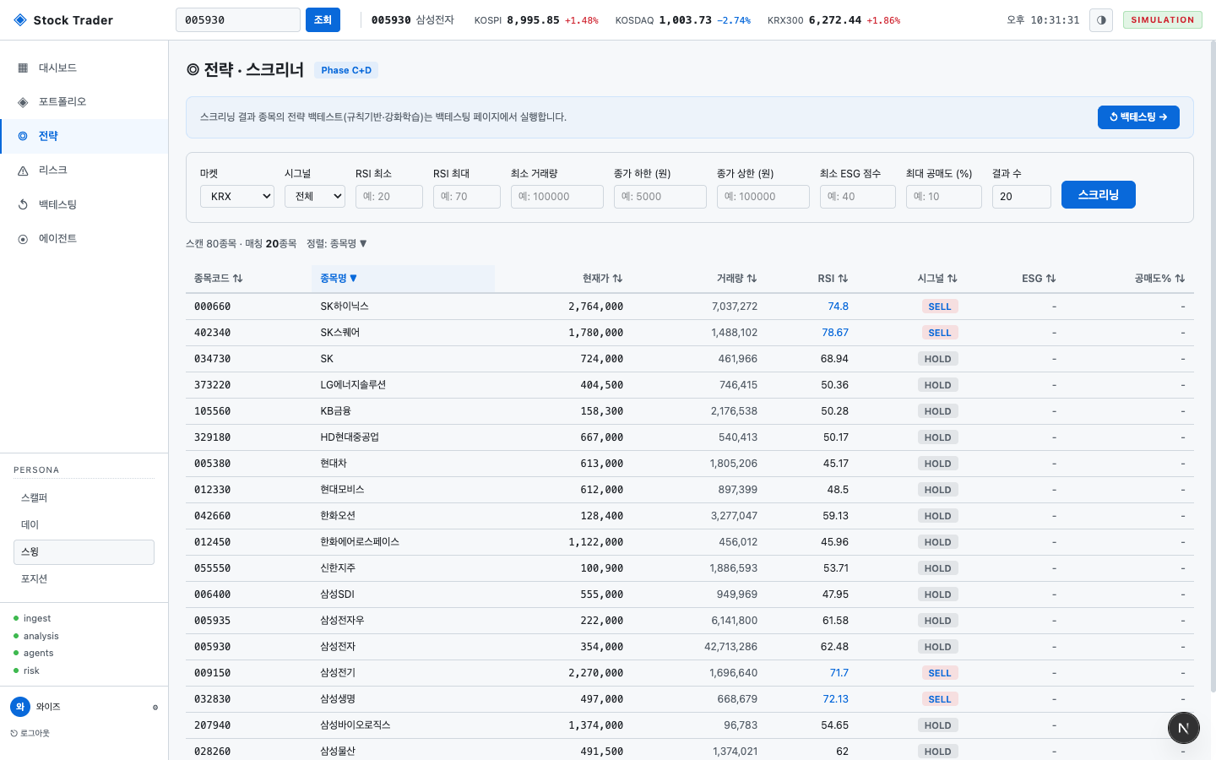
4.2 스크리닝 결과
SECTION 04 · 전략 스크리너
📋 스캔 종목 수·매칭 종목 수를 표시하며, 칼럼 헤더 클릭으로 정렬 방향을 변경할 수 있습니다.
결과 종목 행을 클릭하면 해당 종목이 대시보드에 자동 선택됩니다. 「백테스트로 이동」으로 전략 검증을 이어할 수 있습니다.

Slide 15
05
05
리스크 관리
Risk Management
시장경보 조회 · 공매도 현황 · 투자주의·경고·위험 등급

Slide 16
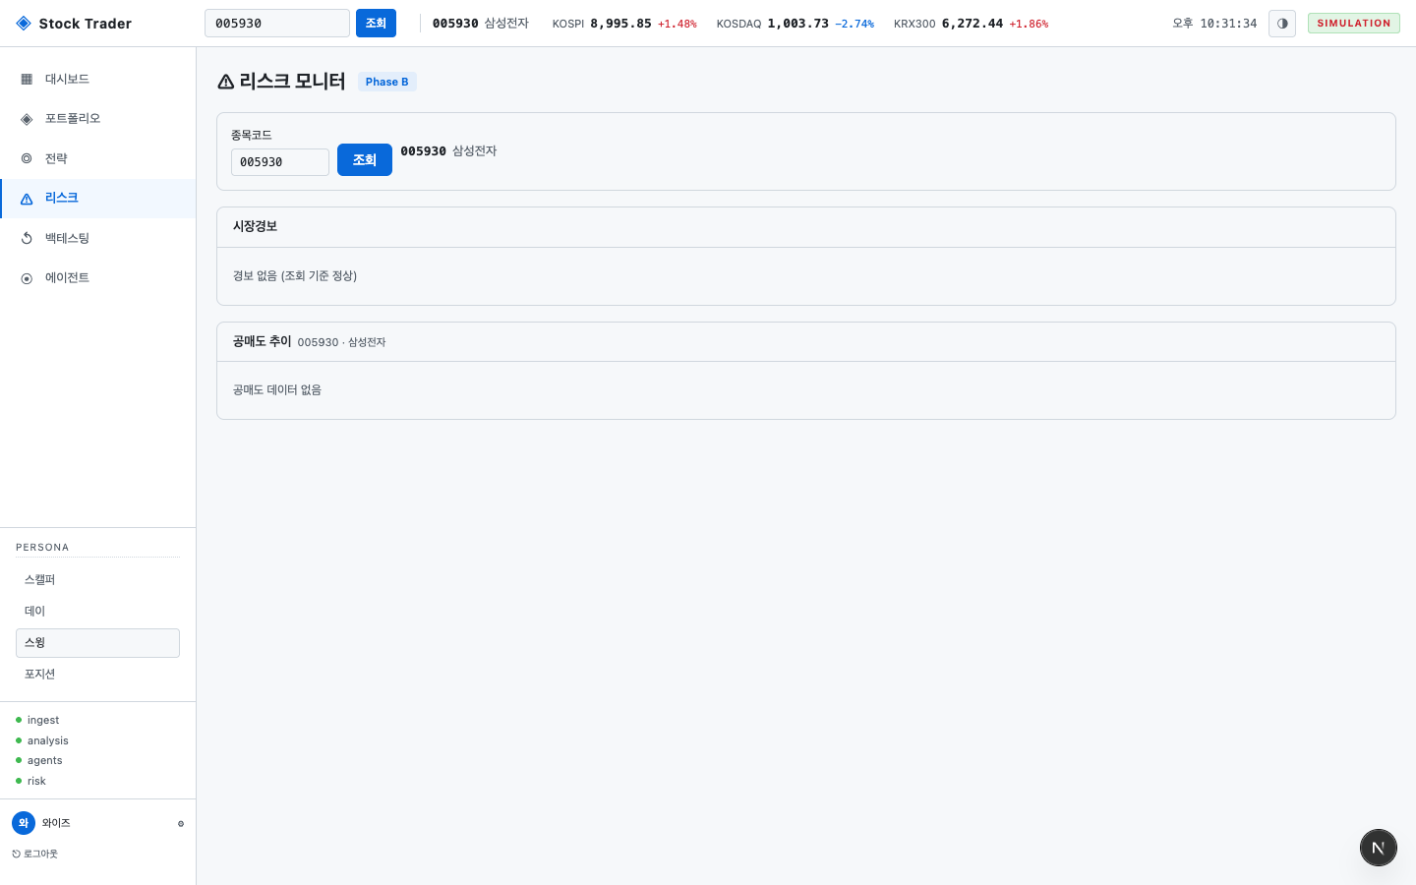
5.1 리스크 관리 — 조회 화면
SECTION 05 · 리스크 관리
⚠️ 종목코드를 입력하고 「조회」 버튼을 클릭하면 KRX 시장경보와 공매도 데이터를 불러옵니다.
시장경보 등급: 투자주의(파랑) · 투자경고(주황) · 투자위험(빨강). 등급에 따라 매매 리스크를 판단하세요.

Slide 17
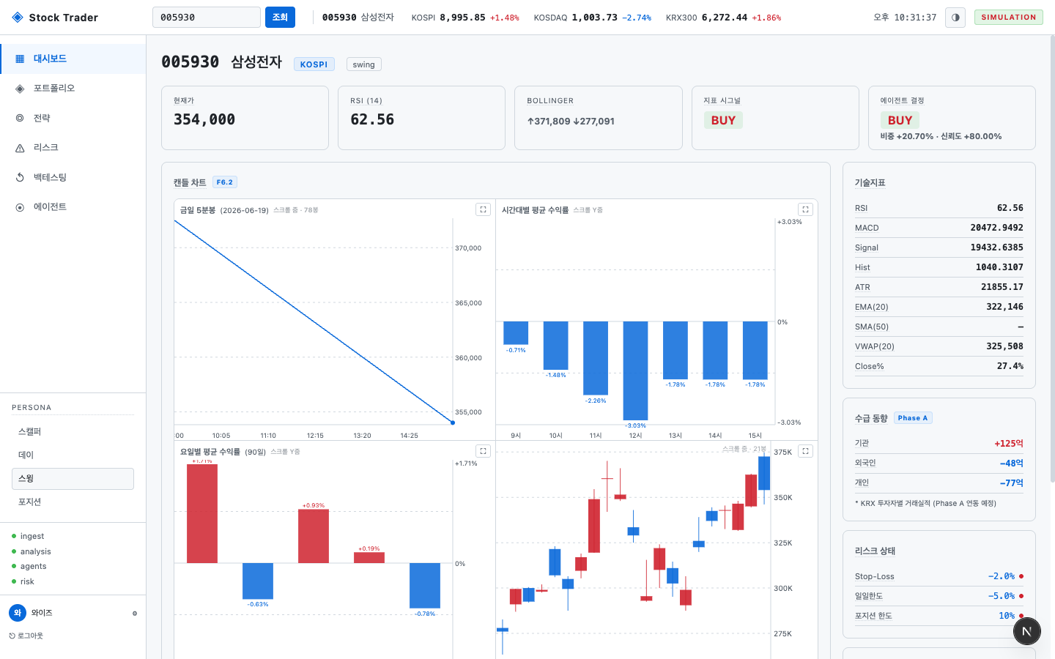
5.2 리스크 — 조회 결과
SECTION 05 · 리스크 관리
📉 시장경보 발령 종목 목록과 경보 등급·날짜가 표시됩니다.
공매도 섹션에서는 일자별 공매도 비율(%) 추이를 확인하여 하방 압력을 사전에 파악할 수 있습니다.

Slide 18
06
06
백테스트
Backtesting
규칙 기반 전략 · 강화학습(RL) 전략 · 수익률·MDD·샤프 비율 · 수익 곡선

Slide 19
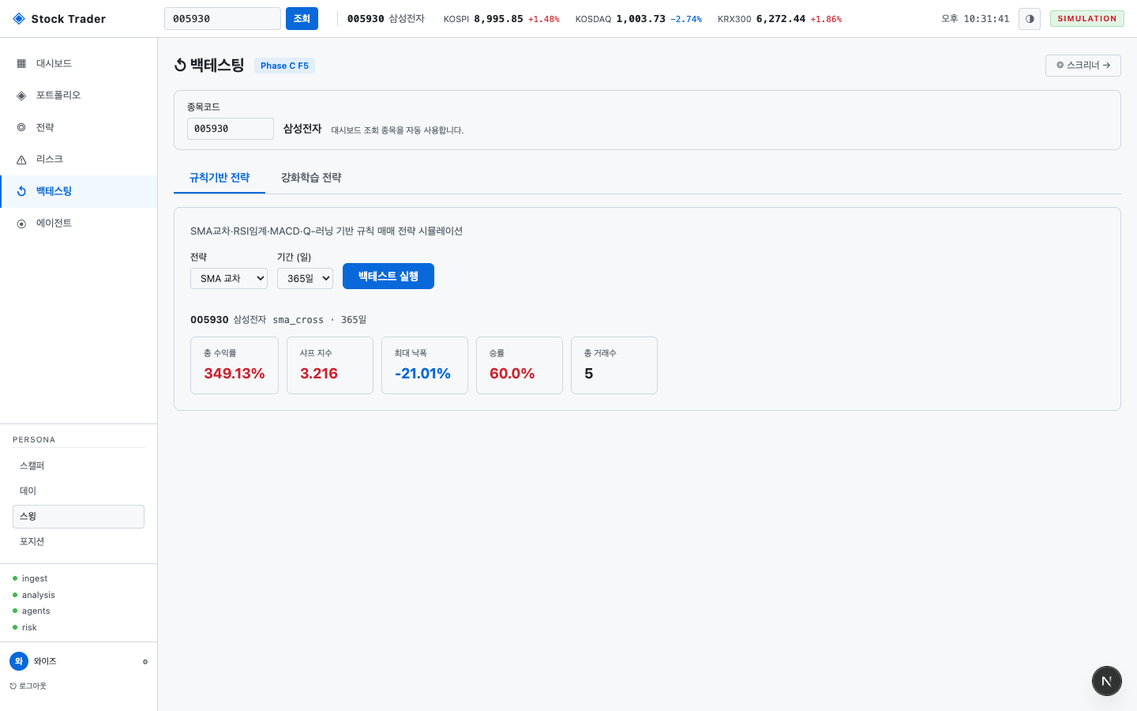
6.1 백테스트 — 기본 설정
SECTION 06 · 백테스트
⚙️ 종목코드(대시보드 선택 종목 자동 연동), 기간, 초기 자본, 전략 파라미터를 설정합니다.
「백테스트 실행」을 클릭하면 선택 기간의 과거 데이터를 기반으로 전략을 시뮬레이션합니다.

Slide 20

6.2 백테스트 — 실행 결과
SECTION 06 · 백테스트
📈 총 수익률, 최대 낙폭(MDD), 샤프 비율, 총 거래 횟수, 승률 등 주요 성과 지표를 확인합니다.
수익 곡선(Equity Curve) 차트로 전략의 시간별 자본 변화를 시각적으로 분석할 수 있습니다.

Slide 21
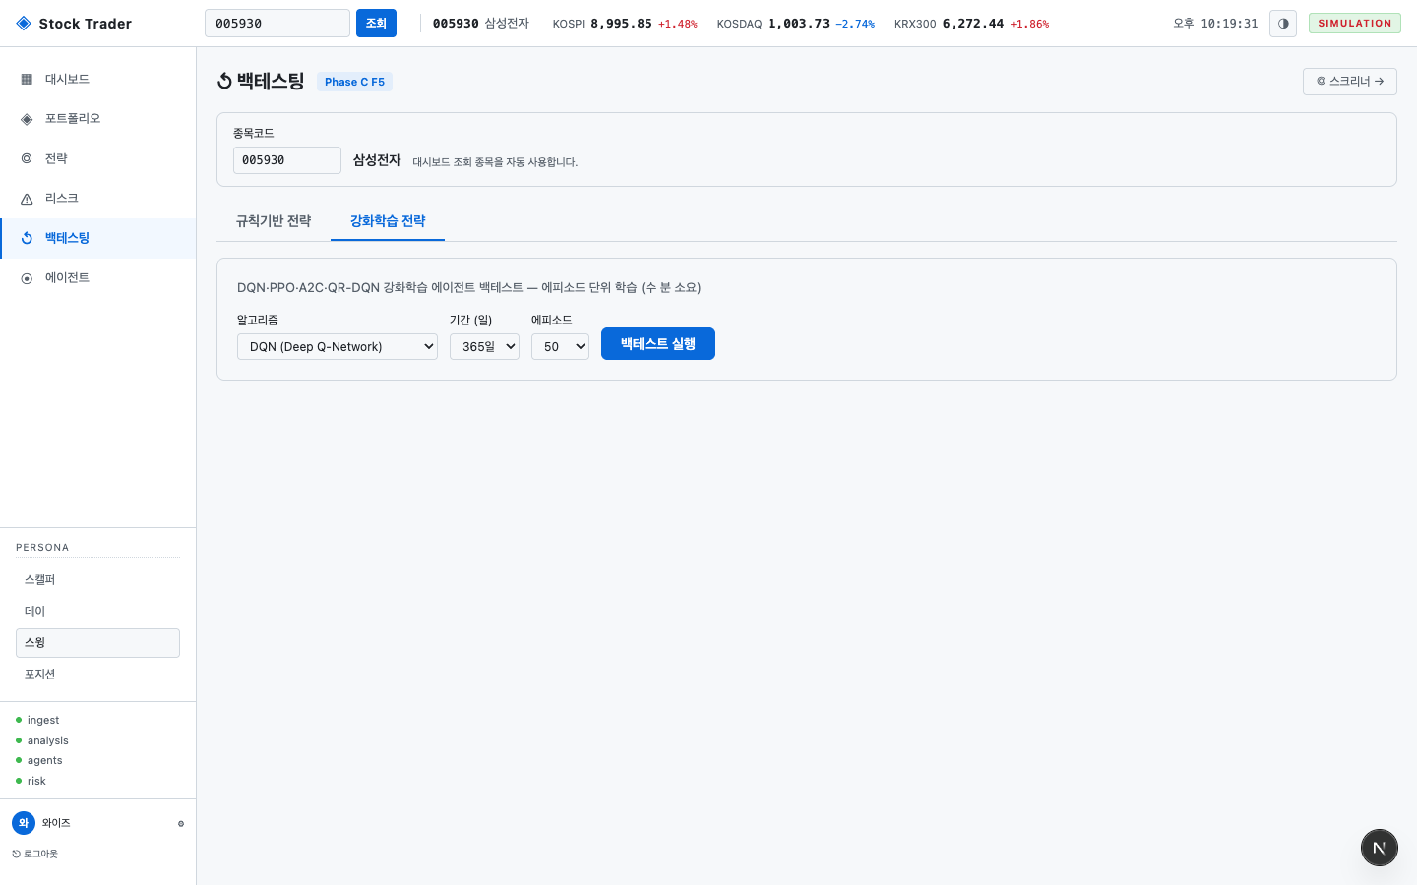
6.3 백테스트 — 강화학습(RL) 탭
SECTION 06 · 백테스트
🤖 RL 탭에서는 analysis 서비스의 강화학습 에이전트(PPO/SAC)를 기반으로 백테스트를 실행합니다.
학습된 RL 에이전트의 과거 성과를 평가하고 규칙 기반 전략과 비교할 수 있습니다.

Slide 22
07
07
AI 에이전트
AI Agents
멀티에이전트 분석 · BUY·SELL·HOLD 신호 · 비중·신뢰도 · 분석 근거 제공

Slide 23
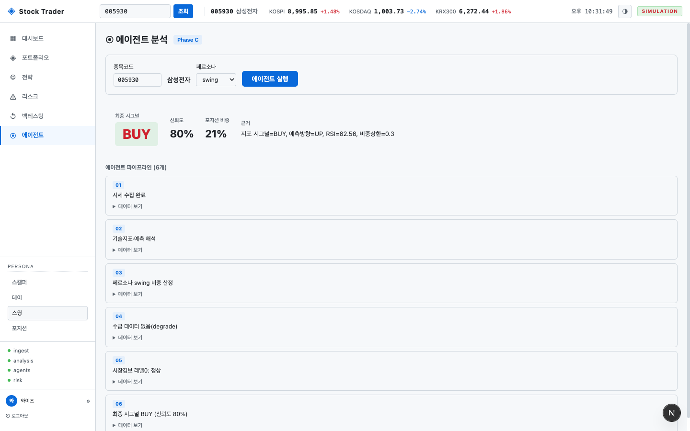
7.1 AI 에이전트 — 실행
SECTION 07 · AI 에이전트
🤖 종목코드와 페르소나(스캘퍼·데이·스윙·포지션)를 선택하고 「에이전트 실행」을 클릭합니다.
기술지표·뉴스·재무데이터·거시경제를 종합 분석하는 멀티에이전트 파이프라인이 시작됩니다.

Slide 24

7.2 AI 에이전트 — 분석 결과
SECTION 07 · AI 에이전트
💡 BUY / SELL / HOLD 매매 신호와 함께 포지션 비중(%), 신뢰도(%)를 제공합니다.
각 에이전트(기술·뉴스·RAG·리스크)의 세부 판단 근거가 표시되어 의사결정을 지원합니다.

Slide 25
08
08
마이페이지
My Page
비밀번호 변경 · 예수금 관리 · TOTP 2단계 인증

Slide 26
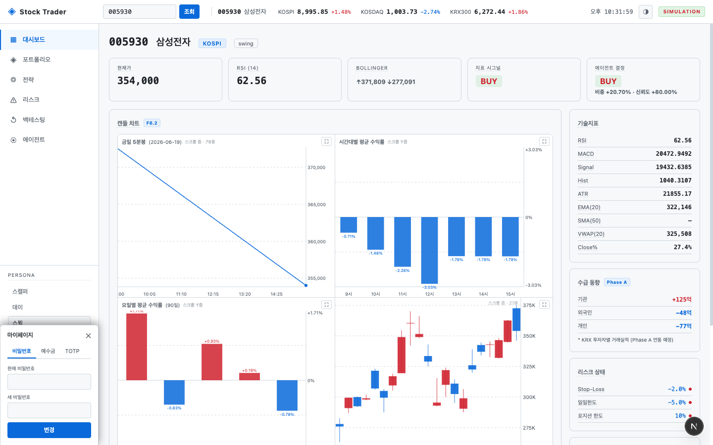
8.1 마이페이지 — 비밀번호 변경
SECTION 08 · 마이페이지
🔑 좌측 사이드바 하단 사용자 이름 옆 ⚙ 버튼을 클릭하면 마이페이지 패널이 열립니다.
「비밀번호」 탭에서 현재 비밀번호와 새 비밀번호를 입력하고 변경을 완료합니다.

Slide 27

8.2 마이페이지 — 예수금 관리
SECTION 08 · 마이페이지
💰 「예수금」 탭에서 현재 예수금 잔액을 확인하고 가상 입금을 진행할 수 있습니다.
입금 금액을 입력하고 확인 버튼을 클릭하면 paper_book 원장에 즉시 반영됩니다.

Slide 28
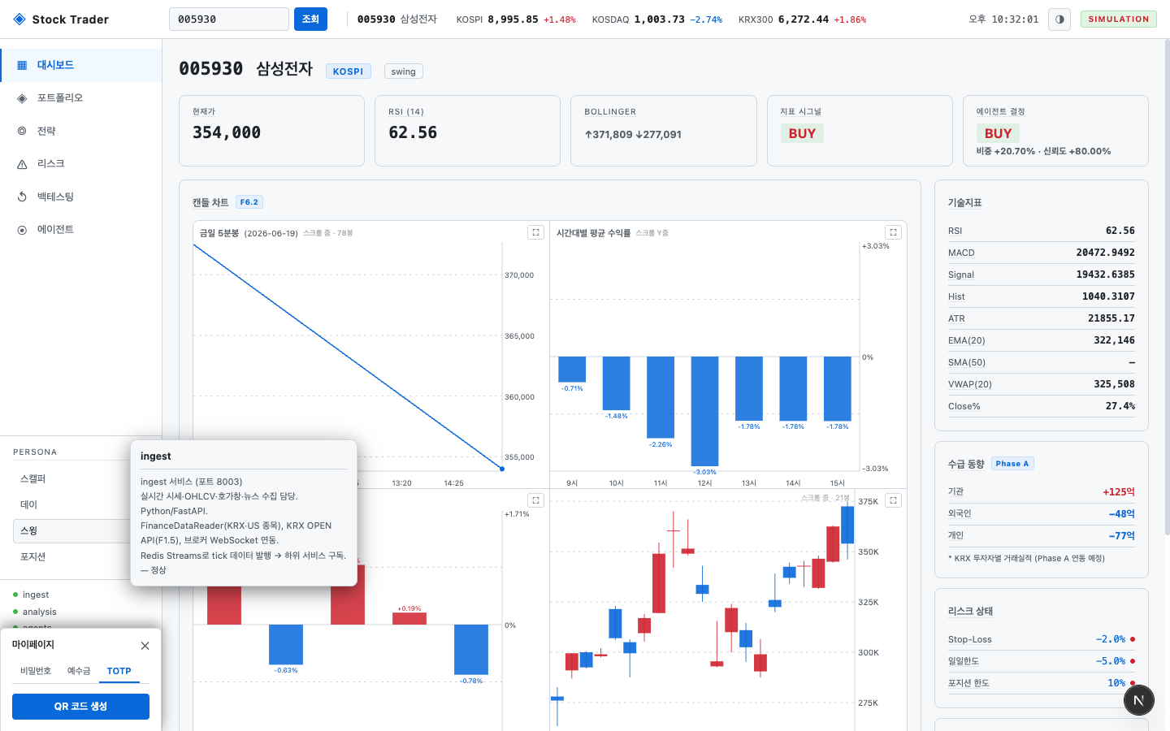
8.3 마이페이지 — TOTP 설정
SECTION 08 · 마이페이지
🔒 「TOTP」 탭에서 2단계 인증을 활성화합니다.
「QR 코드 생성」을 클릭하면 Google Authenticator 등 TOTP 앱에 등록할 QR 코드가 생성됩니다.

Slide 29
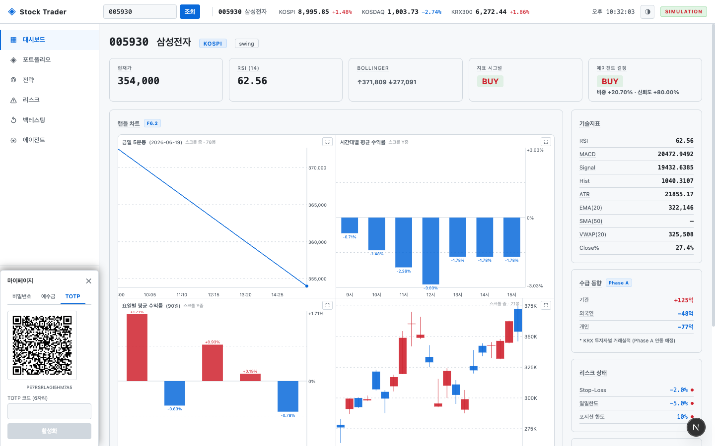
8.4 마이페이지 — QR 코드 등록
SECTION 08 · 마이페이지
📱 생성된 QR 코드를 TOTP 앱(Google Authenticator, Authy 등)으로 스캔합니다.
앱에 표시된 6자리 코드를 입력하고 「활성화」를 클릭하면 2단계 인증 설정이 완료됩니다.

